Slide 1
主题：衍射光束扩散器产生LightTrans标识的设计与分析 Theme: Design & Analysis of System with Diffractive Light Diffuser Generating the LightTrans Logo
入围作品序号：001
参赛者姓名（如团队多人，请写多个名字）：赵悦
Name (If there are multiple people, please write multiple names): Zhao Yue
参赛单位：讯技光电科技（上海）有限公司
Units: INFOTEK SHANGHAI
应用领域（教育领域 / 科研领域 / 工业领域）: 工业领域
Applications(Education/R&D/Industry)： Industry
汇报人：赵悦
Reporter: Zhao Yue

Slide 2
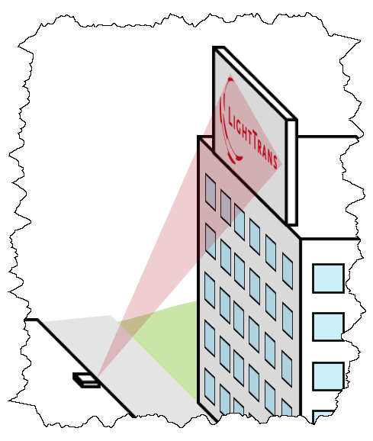
摘要/Abstract
衍射扩散器可以被设计来创建任何图案。在这里，我们展示了 VirtualLab Fusion的一些可能性，以设计、优化、建模和仿真这种衍射光学元件（DOE）并把公司的标志投射到一幢大楼上。有不同的方法来生成光的图案。利用相干激光和衍射扩散器元件，可以实现良好的效率和有趣的光纹理，这将在下面进行演示。
Diffractive diffusers can be designed to create any pattern. Here we demonstrate some possibilities of VirtualLab Fusion to design, optimize, model and simulate such diffractive optical elements (DOE) and the whole system to project our company's logo high up on a building. There are different approaches for generating light patterns. With a coherent laser light and a diffractive diffuser element, good efficiencies and interesting light textures can be achieved, which will be shown.

Slide 3
字体要求
中文宋体
英文Times New Roman
其他内容请自拟
（提交作品时，请把此页删除）

Slide 4
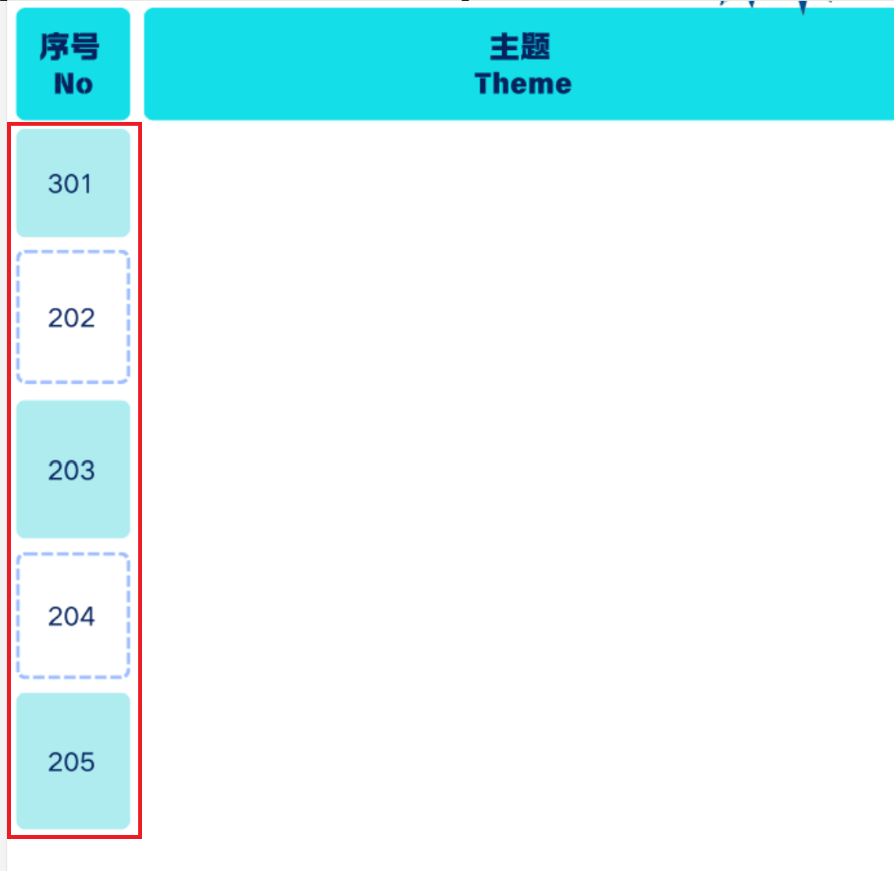
文件命名要求
文件名命名为，入围作品序号+领域+主题+姓名+单位，如下：
001-工业领域-衍射光束扩散器产生LightTrans标识的设计与分析-赵悦-讯技光电
入围序号可以进入以下网址查询
http://www.infotek.com.cn/dasai/ruwei.html
或者扫描下方二维码查询
（提交作品时，请把此页删除）

Slide 5
谢谢!
Thank You!

